Slide 1
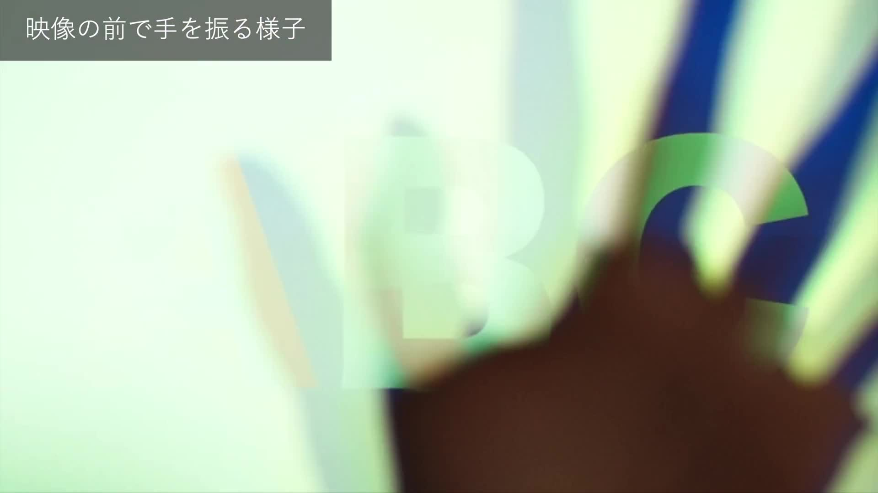
高速投影による運動物体の残像色制御手法
幸谷・宮藤・小池（東京科学大学）／ WISS 2024
課題
残像の色はランダムな虹色になり、
狙った色や絵を出せなかった
提案
白を「暗い目的色15枚＋補色1枚」に
分けて960fpsで投影
新規性
物体をカメラで追わずに、
残像の色を指定できる
有用性
撮ると見える絵が変わる
→「撮影禁止」が写る駅広告など
止まっていると真っ白
→ 手を振ると残像に「ABC」が浮かぶ
面白いところ：欠点だった「動くと色がバラけて見える現象」を、情報を運ぶ手段に逆転
Notes:
私が紹介するのは、WISS2024の「高速投影による運動物体の残像色制御手法」です。
まず動画を見てください。（動画再生・約20秒）真っ白なスクリーンの前で手を振ると、手の残像にだけ「ABC」という文字が見えます。止まると見えません。
仕組みはこうです。プロジェクタは赤・緑・青を順番に高速で切り替えて色を作っています。そのため前で手を振ると、色が混ざりきらずにバラけて虹色に見えます。これは普通はプロジェクタの欠点とされる現象です。この研究では、白を「暗い目的の色15枚と、その補色1枚」に分けて、1秒に960枚投影します。止まって見ると全部が混ざって白に見えますが、物を素早く動かすと残像として目的の色が見えます。
課題は、これまでの方法だと残像の色がランダムな虹色になってしまい、狙った色や絵を出せなかったことです。新規性は、カメラで物体を追いかけなくても、残像の色を狙って指定できるようにした点です。少し抽象的に言うと、「止まって見たときと、動いたときで、違う情報が見える表示」を作ったことだと思います。
有用性としては、スマホのカメラはシャッターが速いので、撮影すると「動いたときの絵」が写ります。なので、肉眼では普通の駅広告なのに、写真に撮ると撮影禁止マークが写る、といった使い方が提案されています。
面白いと思ったのは、プロジェクタの「色がバラけて見える」という本来は欠点とされる現象を、逆に情報を伝える手段として使っている点です。
一方で、評価はカメラで撮った色の差を測っただけで、人が実際にどう見えるかは検証していません。また暗い部屋と高価な高速プロジェクタが必要なので、明るい駅で本当に使えるかは今後の課題だと思いました。以上です。

